Slide 1
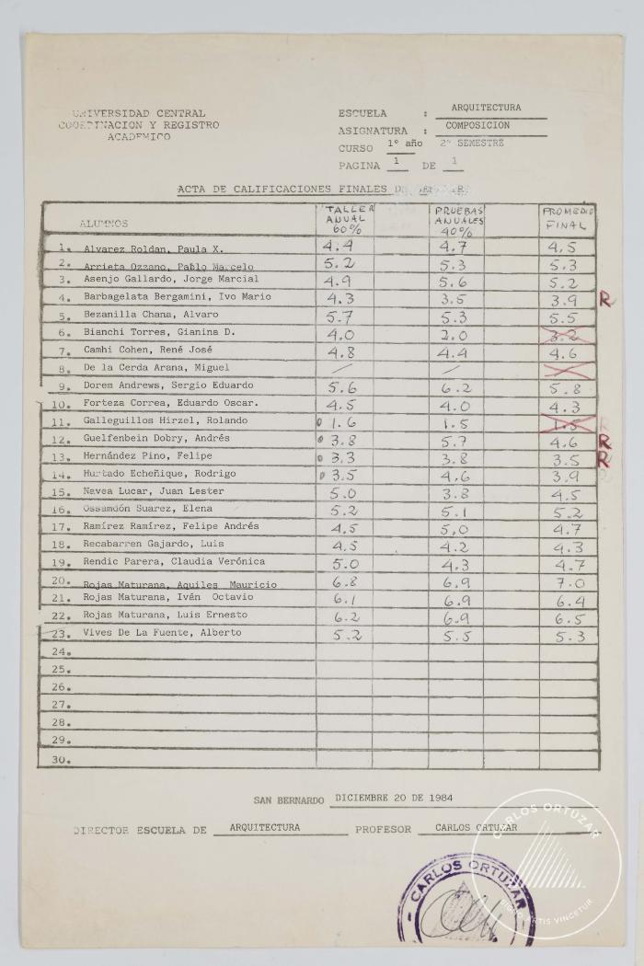
Acta de calificaciones finales de semestre (3-10018)

Slide 2
Premio Acero del Pacífico (5-20002-c1)

Slide 3
preview... two chilean artist [Duplicado/a] (5-20004-c1)

Slide 4
preview... two chilean artist [Duplicado/a] (5-20004-c2)

Slide 5
Segundo Salón Sur Nacional de Arte, Pintura, Grabado [Duplicado/a] (5-20014-c2)

Slide 6
Segundo Salón Sur Nacional de Arte, Pintura, Grabado [Duplicado/a] (5-20014-c3)

Slide 7
Mundo [Duplicado/a] (5-20015-c2)

